Slide 1
Интеграция основного и дополнительного образования детей как педагогический механизм в формировании эффективной системы выявления и развития способностей и талантов у обучающихся
С.А. Ермоловский,
директор МБОУ «Гимназия № 4»

Slide 2
Давно замечено, что талантливые являются всюду и всегда, где и когда существуют условия, благоприятные для развития.
Г.В. Плеханов

Slide 3
Одаренность
Музыкальная
Художественная
Литературная
Артистическая
Спортивная
Интеллектуальная
Техническая

Slide 4
Структура дополнительного образования в Гимназии
Дополнительное образование
Внеурочная деятельность
Социальное партнерство
Платные образовательные услуги
Взаимодействие с коммерческими организациями

Slide 5
Социальное партнерство
МБУ ДО «ДЮСШ №2» - секция плавания
МБУ ДО «ДЮСШ №4» - секция шахмат
МБУ ДО «ДЮСШ №7» - секция пулевой стрельбы
МБУ ДО «ДЮСШ №8» - секция баскетбола
Некоммерческая организация «Сюрприз» – эстрадный танец

Slide 6
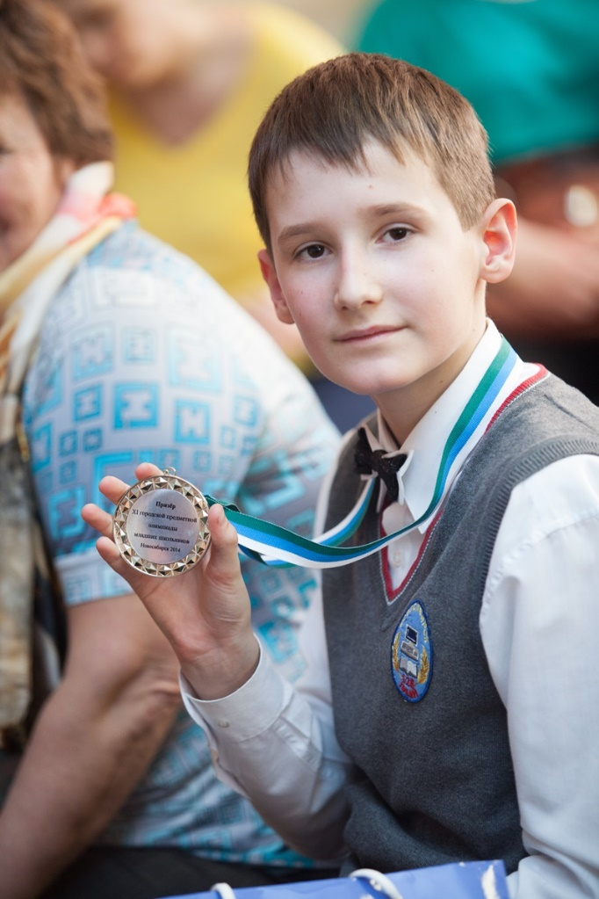
Взаимодействие с коммерческими организациями
ООО «Парадокс» - бальные танцы
ООО «Лингва» - английский язык
ИП Земчикова А.В. – английский язык и робототехника
ИП Зверева М.А. – английский язык
ИП Аносов Д.В. – кружок программирования
ИП Струкова Н.Н – изостудия
ИП Бабчиков А.В. – детский спортивный клуб
Филиал ФАУ МО РФ ЦСКА (СКА, г. Смоленск) - секция тхэквондо

Slide 7
Платные образовательные услуги
Курсы подготовки ребенка к школе «Ступенька к школе»
Курсы экспресс-подготовки ребенка к школе «Ступенька к школе»
Английский язык для дошкольников и первоклассников
Немецкий язык для четвероклассников
Секция плавания

Slide 8
Внеурочная деятельность (дополнительное художественное и спортивное образование)
Вокальная студия «Фантазия»
Студия пластического танца «Босоножки»
Театральная студия
Хор мальчиков «Орлята»
Кружок «Музыка и движение»
Секция волейбола
Секция плавания

Slide 9
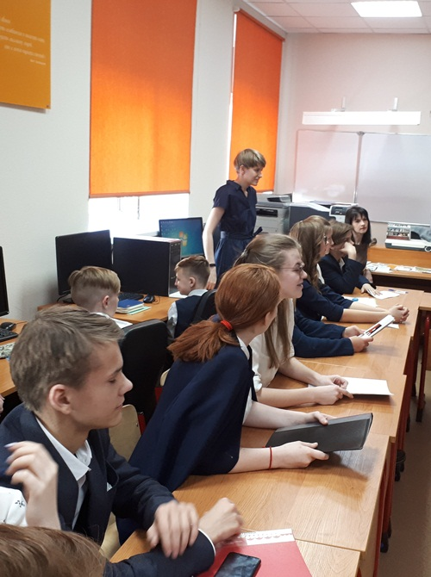
Внеурочная деятельность (дополнительное предметное образование)
Научное общество обучающихся
Олимпиадная подготовка
Дополнительная подготовка к сдаче ОГЭ
Дополнительная подготовка к сдаче ЕГЭ

Slide 10
Итоги участия в муниципальном этапе ВсОШ

Slide 11
Итоги участия в региональном этапе ВсОШ

Slide 12
Итоги сдачи ЕГЭ-2020
100 баллов 4 выпускника (3 место в регионе) | 100х2 баллов 1 выпускник (3 в регионе, 533 в РФ из 713 000 человек) | >250 баллов 26 выпускников (27%) (4 место в регионе)
>80 баллов 114 экзаменов (35% от всех сданных экзаменов) | 293 балла Максимальный результат за 3 экзамена | 7,7 балла Превышение над средним баллом по РФ (максимально – 17 по обществознанию)

Slide 13
Спасибо за внимание
С.А. Ермоловский
E-mail: gepsmol@mail.ru

